Slide 1

Universitaria Dr. René Favaloro
Facultad de Ciencias Humanas y de la Conducta, Doctorado en Discapacidad
Revisión bibliográfica tradicional y sistemática en la
investigación académica
Qué buscar, dónde buscar, cómo buscar, y cómo gestionar la información

Slide 2
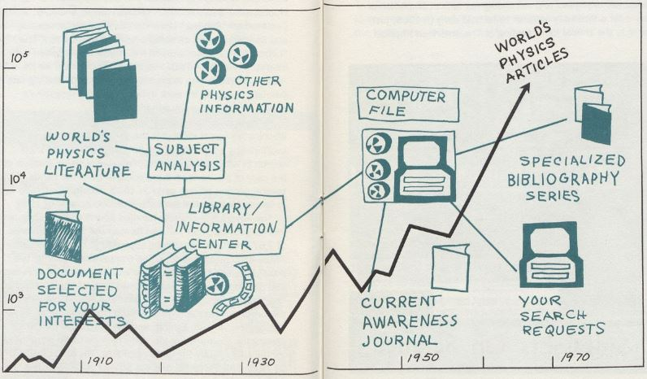
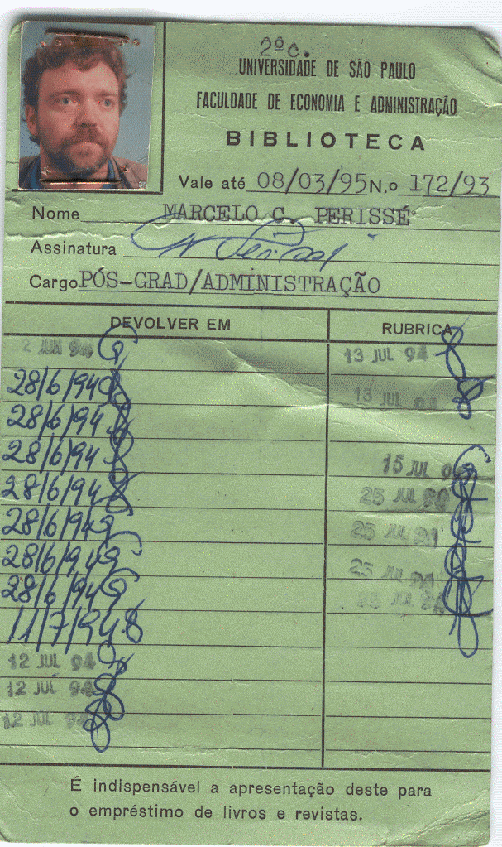
Revisión de literatura científica
Es una búsqueda y evaluación de la literatura disponible en una área temática elegida.
Documenta el estado de las evidencias científicas con respecto al problema sobre el que se está investigando.
Recursivamente, se constituye en una investigación en sí misma.
Diagrama del Informe anual de la American Institute Of Physics de 1968 titulado: "Servicios de información de la AIP para ayudar a los físicos a hacer frente al crecimiento de la literatura sobre física". Crédito: AIP

Slide 3
Finalidad y Objetivos
Finalidad:
  Proporcionar a la pregunta o hipótesis de investigación, previamente establecida, un resumen vasto y exhaustivo de la literatura científica disponible.
Objetivos:
examinar la literatura sobre los trasfondos teóricos del objeto de estudio,
sintetizar, la información relevada, en un conjunto de ideas fundamentales sobre el objeto de estudio,
analizar la información obtenida, con el fin de identificar intersticios en los conocimientos actuales que muestren: alguna limitación teórica, controversias en los puntos de vista, u "opiniones" necesarias de especificar, y
exponer los resultados relevados de manera organizada.

Slide 4
Informes resultantes
Los resultados relevados son aplicados para establecer y exponer, según se requiera, en :
  el estado del arte de una investigación,
  el marco conceptual, teórico, o metodológico,
  los antecedentes teóricos o metodológicos en artículos científicos, o bien
  exponer en un trabajo de revisión sistemática sobre revisiones realizadas sobre un campo disciplinar.

Slide 5
Metodología
Definir:
  la pregunta de investigación,
  los criterios de inclusión y exclusión, y
  los términos de búsqueda.
Identificar las bases de datos científicas y los motores de búsqueda, académicos o genéricos, que se vayan a utilizar.
Buscar y extraer los datos relevantes.
Evaluar la calidad de esos resultados.
Reunir los resultados más importantes para su análisis.

Slide 6
Preguntas de investigación e hipótesis
las preguntas de investigación son necesarias para toda clase de investigaciones.
una pregunta es una sentencia declarativa que refiere a una situación-problema de un hecho, observado u observable, que es percibido y contextualizado a través de un determinado «trasfondo general, formal, específico, y acumulado de conocimiento», por lo cual debe expresarse semánticamente.
Plantear cuestiones fácticas razonables, para luego utilizando teorías, leyes, o reglas existentes o concebibles, probar respuestas probables.
Por lo tanto, la pregunta de investigación debe ser:
  conceptualmente clara,
  precisa,
  viable de tener una respuesta (porque el correcto planteo del problema implica su respuesta), y
  relevante (o sea atender a una necesidad concreta y justificada).
Pregunta de investigación: cómo elaborarla
Si queremos resolver un problema, lo primero que debemos hacer es suponer al problema resuelto, y darle nombre a cada uno de los «elementos esenciales» que consideremos necesarios para su constitución; luego, deberemos desentrañar su dificultad según el orden en que se vayan mostrando, que naturalmente debería darse mediante las relaciones de dependencias entre los elementos, hasta encontrar la manera de expresar a una misma cantidad (proposición al fin), de dos formas: esto nos permitirá constituir una ecuación o función proposicional del tipo y=f_{(x)}, pues los términos de una de estas formas son iguales a los de la otra.

Slide 7

Preguntas de investigación e hipótesis
Silogismo - y=f_{(x)}
Hipótesis 2024
Todos los Ingreso son distribuidos entre los Agentes Económicos
Todo Valor Agregado es Ingreso
∴ Todo Valor Agregado es distribuido entre los Agentes Económicos
En el «crecimiento económico», la metódica de sus cambios depende de los «impulsos» originados por la inversión pública y privada; como así también de la capacidad de propagación o difusión de los mismos entre las fuerzas productivas. En tanto, para impulsar el crecimiento económico se precisará no solo de la capacidad de difusión, sino también de lograr aumentar el nivel de «cohesión» (integración y coordinación) de los «agentes económicos», entorno de las «Cadenas de Valor Agregado» y de «adhesión» al «Balance Social», como instrumento sistematizado de la contabilidad para la representación, concepción y entendimiento lógico de la realidad, lo que será condición necesaria para que los actos económicos conlleven al «Desarrollo Socioeconómico».
Todo Ingreso es distribuidos entre los Agentes Económicos, y considerando que el Valor Económico Agregado es Ingreso, consecuentemente todo Valor Económico Agregado es distribuido entre los Agentes Económicos
$$D_{g}=C+I+G$$
𝑅𝑁 _{(𝐶𝑡𝑜.𝐹𝑎𝑐.𝑃𝑟𝑜𝑑.)}=∑𝑆𝑎𝑙𝑎𝑟𝑖𝑜+∑𝑅𝑒𝑛𝑡𝑎+∑𝐼𝑛𝑡𝑒𝑟𝑒𝑠𝑒𝑠+∑𝐵𝑒𝑛𝑒𝑓𝑖𝑐𝑖𝑜𝑠
𝑅𝑁 _{𝑴𝒊𝒄𝒓𝒐}=∑𝑉𝐴

Slide 8
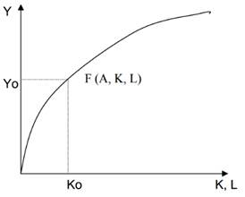
Función de Producción Cobb-Douglas
Preguntas de investigación e hipótesis
Y = F (A, K, L),
indica que:
la producción (Y) depende del
progreso tecnológico (A), de la
cantidad de capital (K), y del
trabajo (L).

Slide 9
Criterios de inclusión
Desarrollo Económico
Aspectos dinámicos en las teorías económicas de crecimiento y desarrollo
﻿﻿Theory of Economic Growth | Charles Cobb y Paul Douglas
 | Robert Solow
 | Hirofumi Uzawa
 | Joseph Schumpeter
Optimal Growth in a Two-Sector Model of Capital Accumulation | Hirofumi Uzawa
Theory of social overhead capital
Mechanics of Economic Development | Robert Solow
John Maynard Keynes (The General Theory of Employment, Interest, and Money, 1936),
Michal Kalecki (Teoría de la dinámica económica: ensayo sobre los movimientos cíclicos y a largo plazo de la economía capitalista , 1956) ,
William Phillips (The relation between unemployment and the rate of change of money wage rates in the United Kingdom, 1861-1957, 1958),
Nicholas Kaldor (Productividad marginal y las teorías macroeconómicas de la distribución: comentario sobre Samuelson y Modigliani, 1966),
Lawrence Robert Klein (La economía de la oferta y la demanda, 1983),
Luigi Pasinetti (Cambio estructural y Crecimiento Económico, 1985), y
Jay Forrester ( Industrial Dynamics, 1961)

Slide 10
Criterios de inclusión
Contabilidad Social
Teoría de la producción y el desarrollo económico
Irving Fisher (Is "Utility" the Most Suitable Term for the Concept It is Used to Denote?, 1918),
Charles Cobb, y Paul Douglas (A Theory of Production, 1928),
Robert Solow (A Contribution to the Theory of Economic Growth, 1956),
Hirofumi Uzawa (Optimum Technical Change in a Aggregative Model of Economic Growth, 1965),
Robert Lucas (On the Mechanics of development planning, 1988)
Economic theory of accounting | Irving Fisher
That present value is the accountants’ Measurement ideal
The Economics of Accountancy | Irving Fisher
 | John Canning
 | William Paton
Theory of Accounting Measurement | Yuji Ijiri
Accounting and Analytical Methods | Richard Mattessich

Slide 11
Términos de búsqueda
Keywords - Idea
Pensadores
Subject - Tesauro
Economic Growth
Economic Development
Technical Change in a Aggregative Model of Economic Growth
Theory of Production
theory of production function
distribution of wealth
present value is the accountants' measurement
Economics of Accountancy
Accounting and Analytical Methods
Accounting Measurement
Mechanics of development planning
System dynamics
Limits to Growth
Industrial dynamics
Charles Cobb
Paul Douglas
Hirofumi Uzawa
Irving Fisher
Jay Forrester
John Bates Clark
John Canning
Joseph Schumpeter
Luigi Pasinetti
Michał Kalecki
Nicholas Kaldor
Richard Mattessich
Robert Lucas
Robert Solow
William Paton
Yuji Ijiri
Economic Development
Innovation
Technological Change
Economic Growth
Aggregate Productivity
Environment and Growth
Aggregate Productivity
(Tesauro JEL Classification System / EconLit Subject Descriptors)

Slide 12
Identificar las bases de datos y motores de búsqueda
Directorios
Revistas
Otras Publicaciones
Rev. en Español
Scopus
El Sevier
Web of Science
Scimago Journal & Country Rank
Springer Nature
Scielo
Dialnet Plus
Google Scholar
WorldWideScience.org
IDEAS
BASE
WorldCat.org
JSTOR
ERIH PLUS
Latindex
International Accounting Bulletin
International Accounting Standards Board - IASB
International Journal of Auditing
Journal of accountancy
Journal of Accounting
Journal of Accounting and Economics
Journal of Accounting Research
Journal of Economic Literature (JEL)
Management accounting quarterly
Management accounting research
Review of Accounting and Finance
Review of Accounting Studies
Review of Accounting Studies
The Accounting Review
The International Journal of Accounting
The Practical Accountant
World Accounting Report
European Accounting Review
IOMA's report on managing accounts payable
Issues in accounting education
Journal of accountancy
Journal of accounting auditing & finance
Journal of accounting literature
Journal of accounting research
Journal of bank accounting & auditing
Journal of business finance & accounting
Journal of construction accounting & taxation
Journal of international accounting auditing & taxation
Journal of international accounting research
Journal of management accounting research
Management accounting (London)
Managing accounting systems & technology
Managing accounts payable. Europe
National public accountant (1957)
Practical accountant
Public accounting report
Review of Accounting & Finance
IOMA's report on managing accounts payable
Contabilidad y Auditoría
Revista de Contabilidad - Spanish Accounting Review
Contabilidad y Auditoría - IADCOM
Escritos Contables y de Administración
Contaduría y Administración
Proyecciones (Instituto de Investigaciones y Estudios Contables de la Facultad de Ciencias Económicas de la UNLP)
Contabilidad y Decisiones
Cuadernos de Contabilidad
Contabilidad y Negocios
Revista iberoamericana de contabilidad de gestión
Pista: en las referencias más relevantes, citadas en un texto, está donde publican

Slide 13
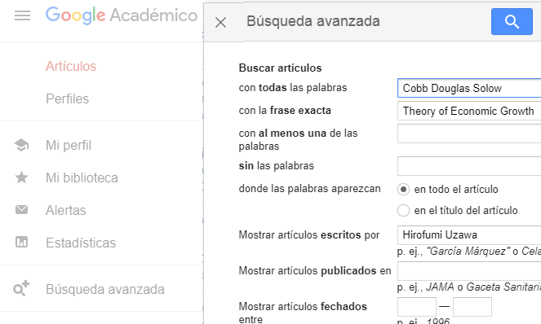
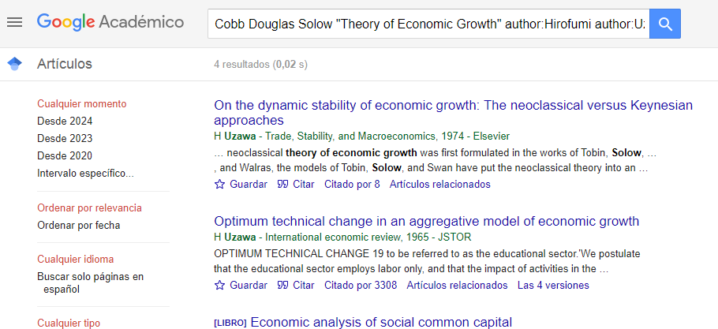
Buscar y extraer los datos relevantes
Pista 1: Valorar las citas en Citado por
Pista 2: Prestar atención al hipervínculo Artículos relacionados

Slide 14
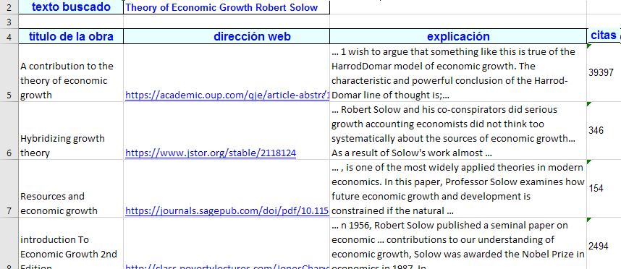
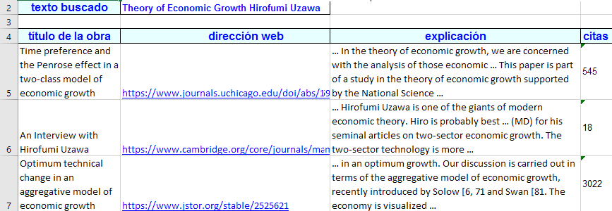
Registro

Slide 15
Registro
Revista | Nombre
 | ISSN
 | URL
 | DOI
Artículo | Tipo de artículo: Research, Review, Micro-Article, Scientific, Essay, Data article
 | Título
Autores | Apellido, Nombre
 | Filiación
 | ORCID
Campo de conocimiento G, F | Palabras Clave del artículo: registrar las del documento
 | Palabras Clave de la curación: use un thesaurus
 | Subject de la curation: use un thesaurus
Métricas

Slide 16
Registro: línea de investigación
Dominio del Discurso | Evidencias relevantes D
 | En esencia, cuál es el objeto de estudio
 | Cuál es la principal idea sustanciada en datos (dataset) que permite distinguir y comprender el objeto de estudio
Problemática y Objetivo | Propósito P (Referente a la naturaleza del objeto de estudio) y Objetivo O (Fines o Metas)
 | Cuál es el propósito del estudio y cuáles sus implicancias
 | Cuál es el problema, y su planteo concreto, que se presenta
 | Cuál es el objetivo (como resultado a priori) que se persigue
Conocimiento (Trasfondo) | Fondo Formal - Fondo Específico
 | Cuál es el conocimiento en que se basa el estudio, como ser teorías, leyes, principios, o modelos aceptados por los cuales se referencia o representa al objeto de estudio
Metódica | Métodos utilizados M
 | Qué tipo de metodología se aplica consecuentemente al tipo de hipótesis o problema planteado
Resultados | Resultados o principal hallazgo A - concuerda con el objetivo
 | Cuáles son las principales evidencias surgentes del estudio
Conclusión | Resultados que aportan al campo de conocimiento como Trasfondo Acumulado Fa
 | Cuál es el principal hallazgo y a partir de la principal deducción de las consecuencias contrastables provistas por los resultados
 | Cuál es la implicancia para el campo del conocimiento
Referencias | Lista de las principales referencias bibliográficas (de 5 a 10)

Slide 17
Resultado: ilación conceptual y temporal
Línea 1, teoría de la producción y el desarrollo económico, referenciada en:
Irving Fisher (Is "Utility" the Most Suitable Term for the Concept It is Used to Denote?, 1918),
Charles Cobb, y Paul Douglas (A Theory of Production, 1928),
Robert Solow (A Contribution to the Theory of Economic Growth, 1956),
Hirofumi Uzawa (Optimum Technical Change in a Aggregative Model of Economic Growth, 1965),
Robert Lucas (On the Mechanics of development planning, 1988),
Mattessich, R. (2002). Contabilidad y métodos analíticos: medición y proyección del ingreso y la riqueza en la microeconomía y en la macroeconomía. Buenos Aires, Argentina: La Ley
Línea 2, aspectos dinámicos en las teorías económicas de crecimiento y desarrollo, referenciada en:
John Maynard Keynes (The General Theory of Employment, Interest, and Money, 1936),
Michal Kalecki (Teoría de la dinámica económica: ensayo sobre los movimientos cíclicos y a largo plazo de la economía capitalista, 1956) ,
William Phillips (The relation between unemployment and the rate of change of money wage rates in the United Kingdom, 1861-1957, 1958),
Nicholas Kaldor (Productividad marginal y las teorías macroeconómicas de la distribución: comentario sobre Samuelson y Modigliani, 1966),
Lawrence Robert Klein (La economía de la oferta y la demanda, 1983),
Luigi Pasinetti (Cambio estructural y Crecimiento Económico, 1985),
Jay Forrester ( Industrial Dynamics, 1961).
Hirofumi Uzawa (On the dynamic stability of economic growth:The neoclassical versus Keynesian approaches, 1974)
Línea 3, teoría contable:
Irving Fisher (Is "Utility" the Most Suitable Term for the Concept It is Used to Denote?, 1918),
Canning, J. B. (1929). The Economics of Accountancy: A Critical Analysis of Accounting Theory. New York: Ronald Press Company.,
Paton, William Andrew, and Ananias Charles Littleton. An introduction to corporate accounting standards. No. 3. American Accounting Association, 1970
Richard Mattessich (Mattessich, Contabilidad y métodos analíticos, 2002).
Ijiri, Y. (1975). Theory of accounting measurement (No. 10). American Accounting Association.

Slide 18
Resultado del análisis:
Argumentado en informe posdoctoral FCE-UBA
Marcelo Claudio Perissé
Página 35
Este modelo tuvo su continuidad a través de los estudios del Premio Nobel de Economía Robert Solow (1956) en el artículo titulado: A contribution to the Theory of Economic Growth, siendo que este artículo surge a partir de una crítica al «modelo de crecimiento de Harrod-Domar elaborado por los economistas keynesianismo Roy Harrod y Evsey Domar; para ello Solow se basó empíricamente en el modelo de Cobb-Douglas. Seguidamente Hirofumi Uzawa (1965), desarrolla las ideas necesarias que permiten introducir el capital humano como potenciador del capital y como factor de su propia reproducción, ideas expuestas en el trabajo titulado: Optimum Technical Change in a Aggregative Model of Economic Growth. Siguiendo esta línea de investigación, Robert Lucas (1988), Premio Nobel de Economía de 1995, en el artículo: On the Mechanics of development planning, da una perspectiva para construir una teoría neoclásica del crecimiento que sea consistente con las principales características del desarrollo económico; en dicho trabajo se asumen tres modelos mediante los cuales se toman y comparan las evidencias recabadas; cada uno de estos modelos enfatiza en tres tipos de acumulación de capitales: el del capital físico y de cambio tecnológico, el capital humano a través de la educación, y el del capital humano especializado a través del aprendizaje práctico.
Es importante destacar que tanto la función de Cobb-Douglas como sus derivaciones, recientemente expuestas, se constituyen en una fuente que nos permiten capturar las evidencias y estructurarlas en una identidad contable (lo que para nosotros será el Balance Social) que se constituirá, para los modelos representativos del desarrollo económico, en un instrumento que permitirá referenciarse sobre los hechos que constituyen las formas en que se realiza la distribución de renta entre sus distintos factores.

Slide 19
Framework SALSA
Search
Búsqueda
Bases de datos
AppraisaL
Evaluación
Matriz de análisis
Synthesis
Síntesis
Integración de los hallazgos
Tipificar, tabular, graficar
Analysis
Análisis
Palabras clave
Calidad de los trabajos
Descripción y valoración global de los resultados encontrados

